Slide 1
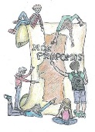
Projeto Nós propomos! Cidadania, Sustentabilidade e Inovação na Educação Geográfica
2014/15
Agrupamento de Escolas Baixa Chiado
Escola Básica e Secundária Passos Manuel
Rua de “O Século”
Largo do chafariz
4 de maio de 2015

Slide 2
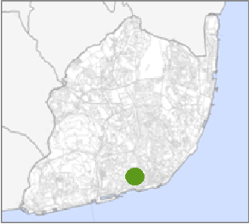
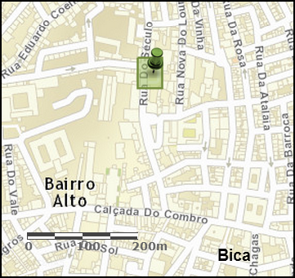
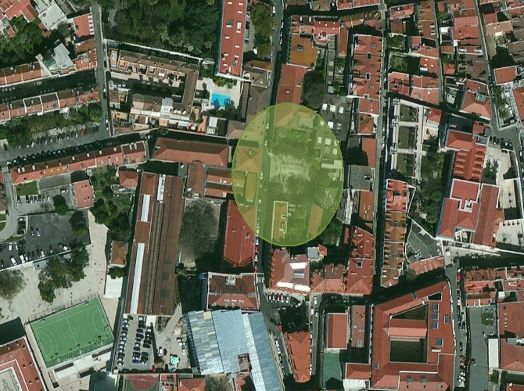
Degradação na rua “O Século”- largo do chafariz Localização da área em estudo
Escola Secundária Passos Manuel

Slide 3
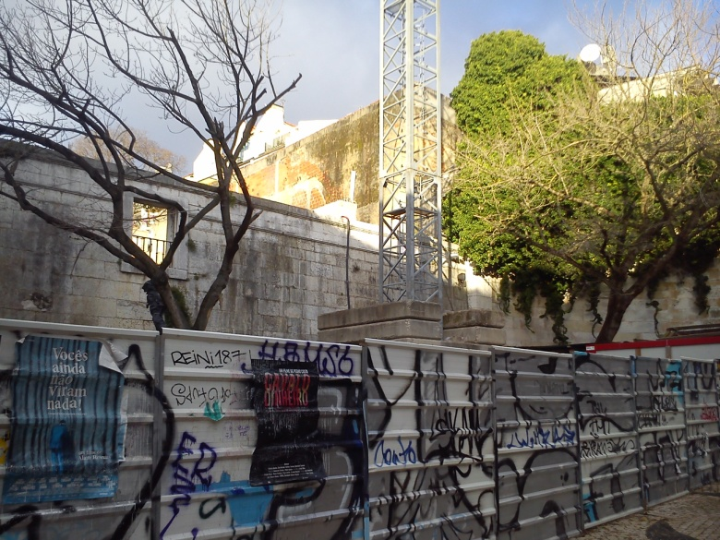
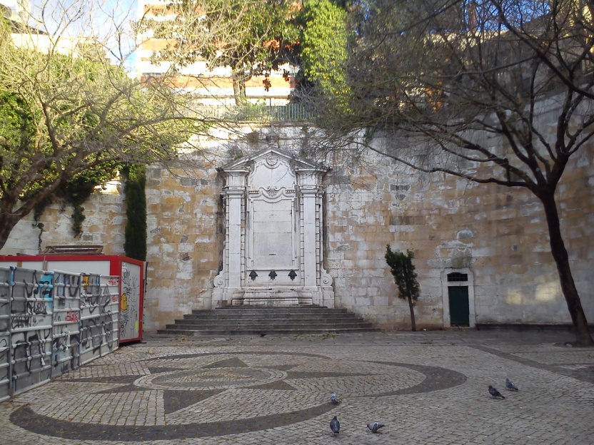
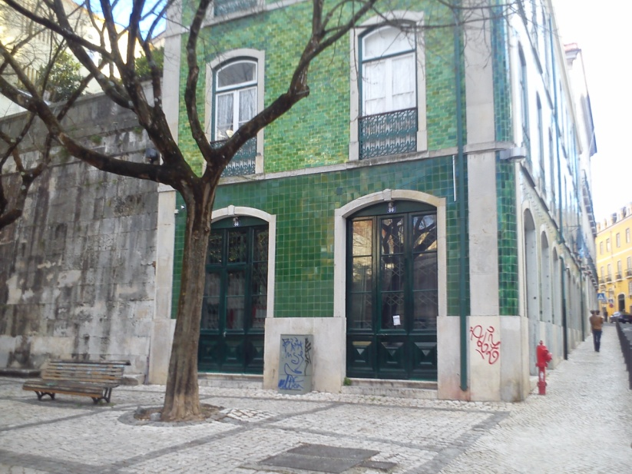
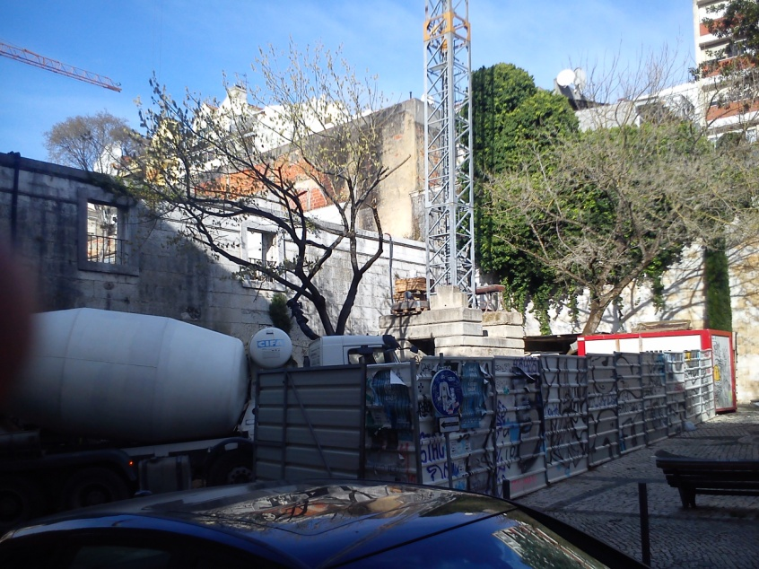
Problemas identificados
Largo do chafariz
.
Edifícios em mau estado de conservação… outros em construção, dando mau aspeto ao local ….
Paredes grafitadas, lixo espalhado pelo chão …

Slide 4
Problemas identificados
Largo do chafariz
.
Calçada em mau estado – há espaços em que as pedras da calçada foram retiradas
A fonte não se encontra em funcionamento
O largo não é atrativo para a população passar o seu tempo livre.

Slide 5
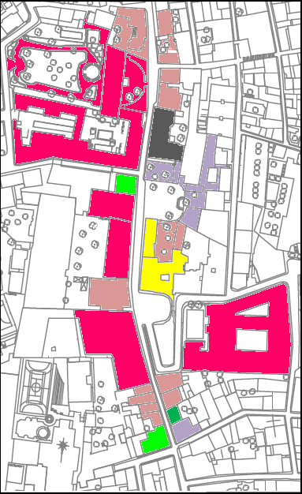
Planta Funcional
Largo do Chafariz
Ocupação do piso térreo
COMÉRCIO ALIMENTAR
COMÉRCIO - VESTUÁRIO E CALÇADO
SERVIÇOS PÚBLICOS
OUTROS SERVIÇOS
HABITAÇÃO
ABANDONADO
EM OBRAS

Slide 6
Questionários

Slide 7
Questionários
4.Qual o uso que deveria ser dado a este local?

Slide 8
Questionários

Slide 9
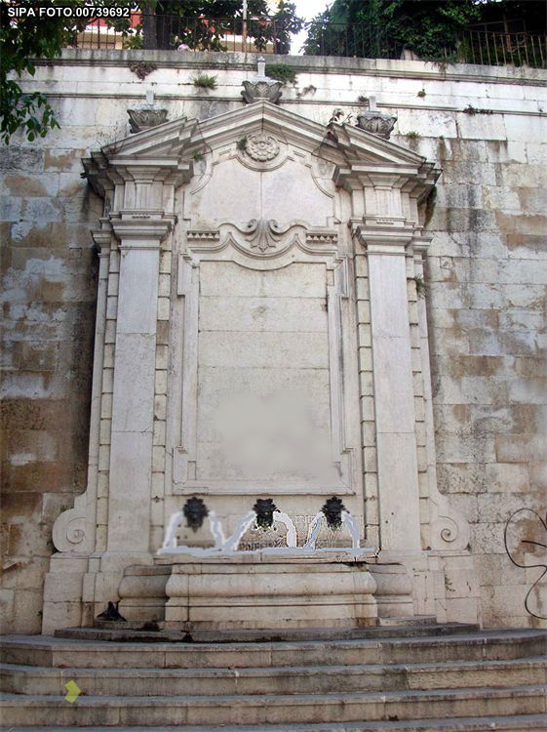
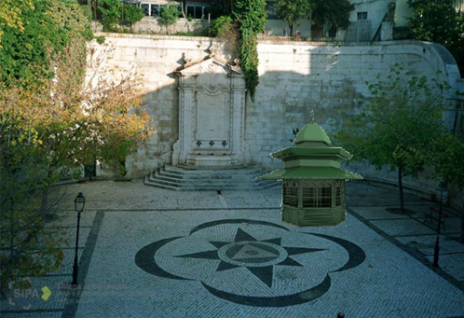
A nossa proposta de intervenção local
Reabilitar a fonte Colocar um quiosque com
esplanada
Que o largo seja limpo, a calçada reabilitada, os bancos de jardim sejam reparados

Slide 10
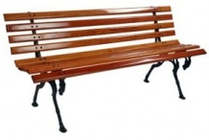
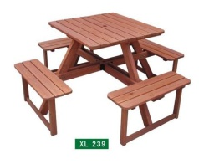
A nossa proposta de intervenção local

Slide 11
Fim

Slide 12
Bibliografia/webgrafia
http://goo.gl/czO5RO
http://goo.gl/XAhUCc
http://goo.gl/ssE7Zw
http://www.cm-lisboa.pt/
http://lxi.cm-lisboa.pt/
http://goo.gl/okYN6x
https://www.arcgis.com/features/
http://goo.gl/WhdQGb

